Slide 1
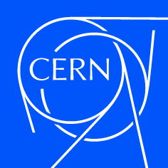
Tervetuloa
Pohjois-Tapiolan, Tapiolan ja Viherlaakson lukiot
12.10.2016

Slide 2
Yleisesittely:
Mikä CERN on ja mitä täällä tehdään?
Timo Hakulinen
BE/ICS
Notes:
This presentation is aimed at 14-18 year olds and is therefore rather basic.
Indeed it can also be easily adapted for younger audiences (e.g. 10-11) by omitting slides 14, 17, 18, 19, 26, 32 and 35
Start by asking the audience the above question and trying to get them to think “simple”! Most often someone says something exactly as written on slide 2!

Slide 3
Lyhyt Intro: mistä on kysymys

Slide 4
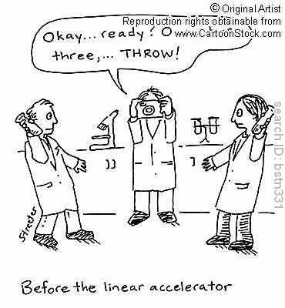
Paikka, jossa paiskataan tavaraa vastakkain ja katsotaan mitä tapahtuu!
Notes:
A great cartoon, found by Archana Sharma.
Essentially this shows what we do at CERN!

Slide 5
Ja miten se tehdään oikeasti?

Slide 6
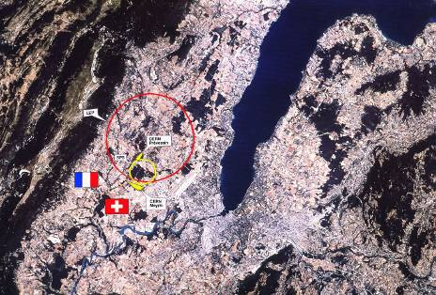
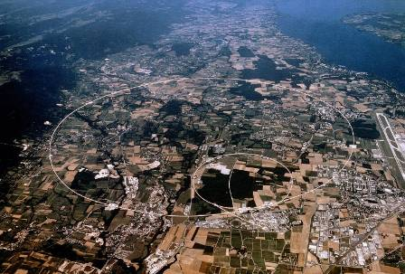
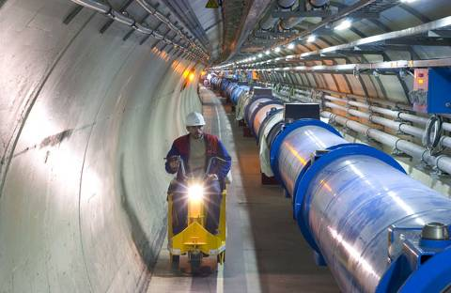
Maailman nopein “kilparata” –
Large Hadron Collider (LHC)
Yli 600 biljoonaa protonia, jotka kulkevat nopeudella 99,9999991% valon nopeudesta, kiertää 27km:n mittaisen LHC renkaan ympäri yli 11000 kertaa sekunnissa!
Notes:
In fact the reality is much more exciting - a summary of some of the most exciting facts about CERN. Speed is 10km/h less than the speed of light. Many younger audiences will not know that light has a speed – so bringing in the fact that light takes about 8 minutes to get from the sun to earth is useful.
27km is the circumference of the “circle line” on the London underground (metro) system

Slide 7
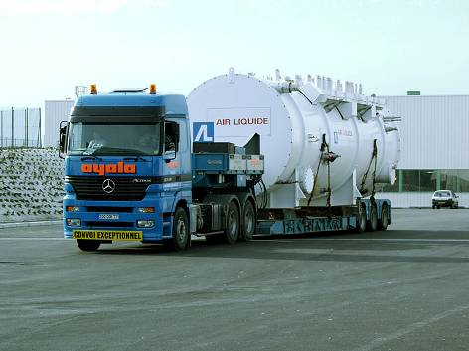
Yksi maailmankaikkeuden kylmimmistä paikoista!
Lämpötila -271 Celsius-astetta, ts. 1,9 astetta absoluuttisen nollapisteen yläpuolella, tekee LHC:n kryostaatista kylmemmän kuin ulkoavaruus.

Slide 8
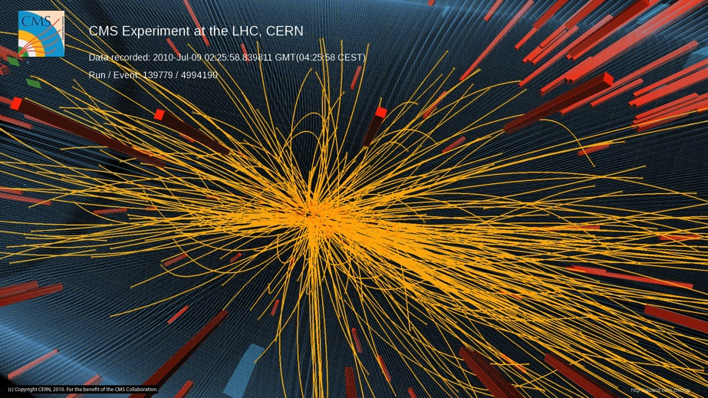
Yksi maailmankaikkeuden kuumimmista paikoista!!
Kahden korkeaenergisen protonisuihkun törmäys luo äärimmäisen pieneen tilavuuteen ja hyvin lyhyeksi aikaa lämpötiloja, jotka ovat yli miljardi kertaa korkeampia kuin auringon ytimen lämpötila.

Slide 9
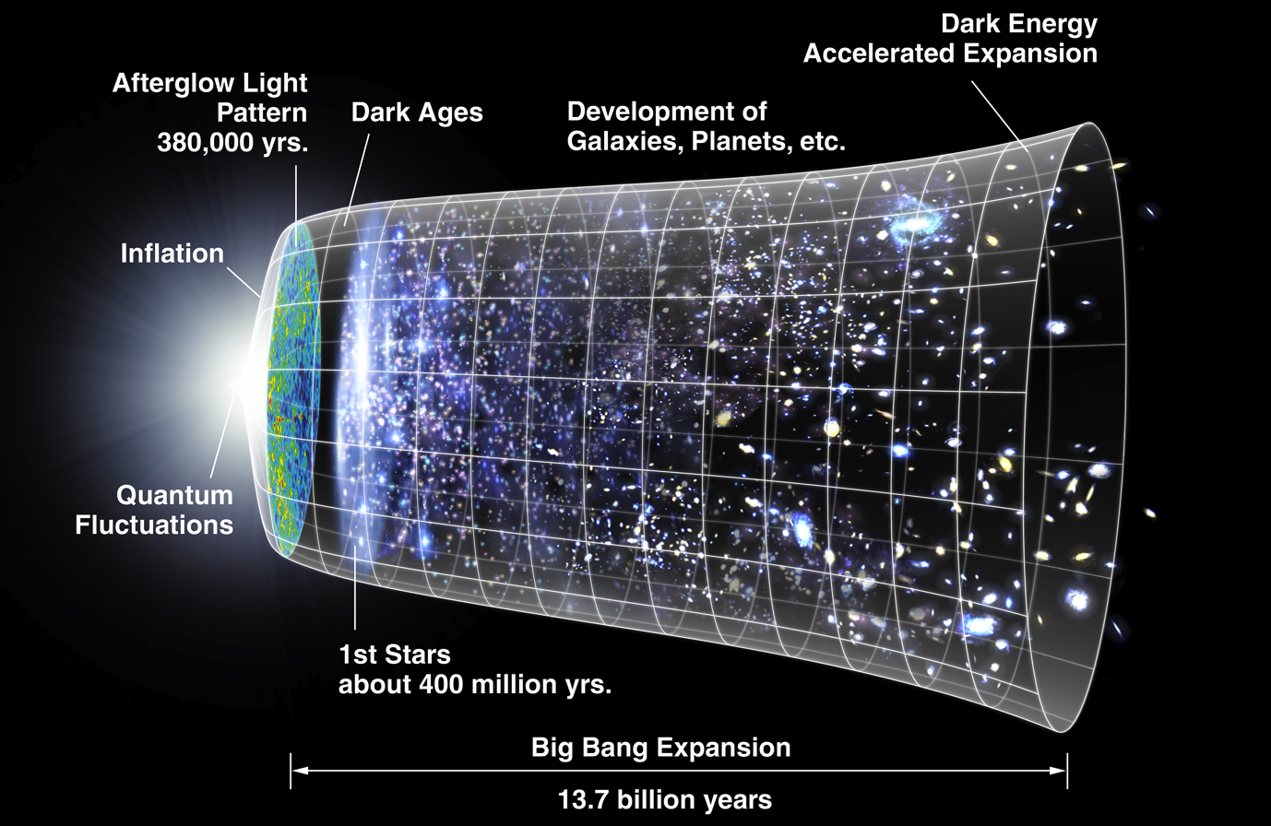
Tutkimuskohde: Big Bang
Mikroaaltotausta

Slide 10
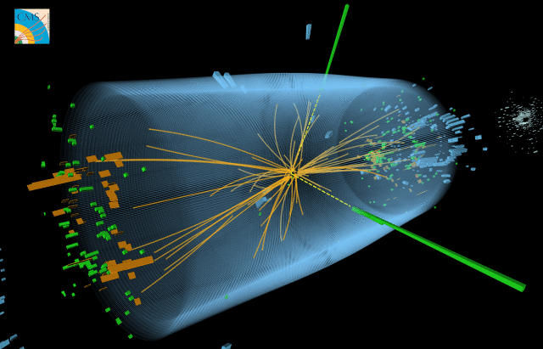
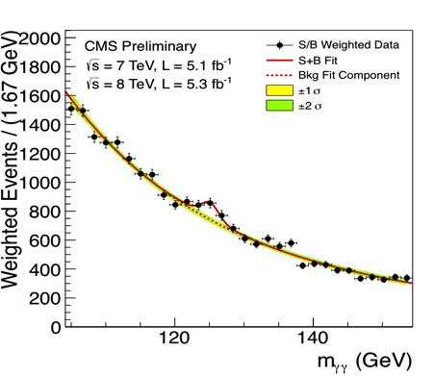
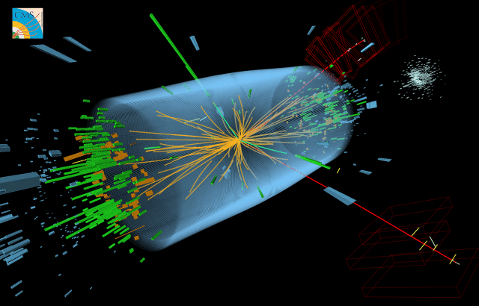
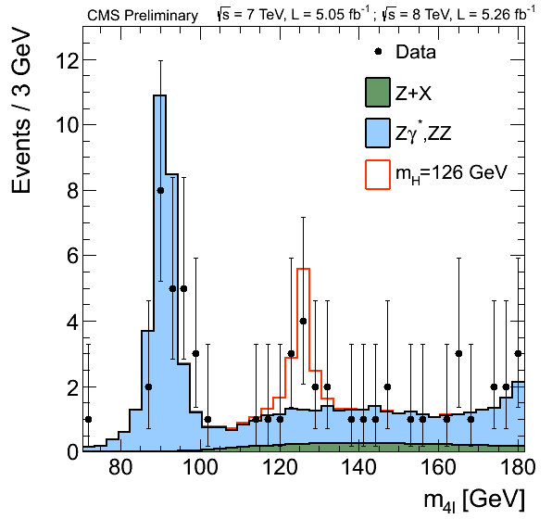
Tutkimuskohde: Higgs:in bosoni

Slide 11
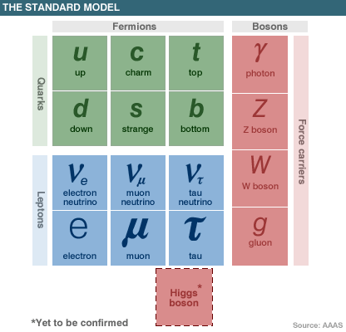
Todistettava: Standardimalli
Maailmankaikkeuden rakennetta kuvaava teoria
Standardimalli = sähköheikkoteoria + kvanttiväridynamiikka (QCD)
Muut standardimallin alkeishiukkaset löydetty jo aiemmin, mutta massan selittävä Higgs:in bosoni antoi odottaa itseään vuoteen 2012
Löydetty 2012 CERNissä!

Slide 12
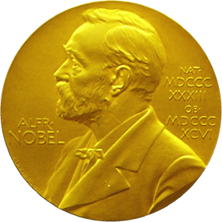
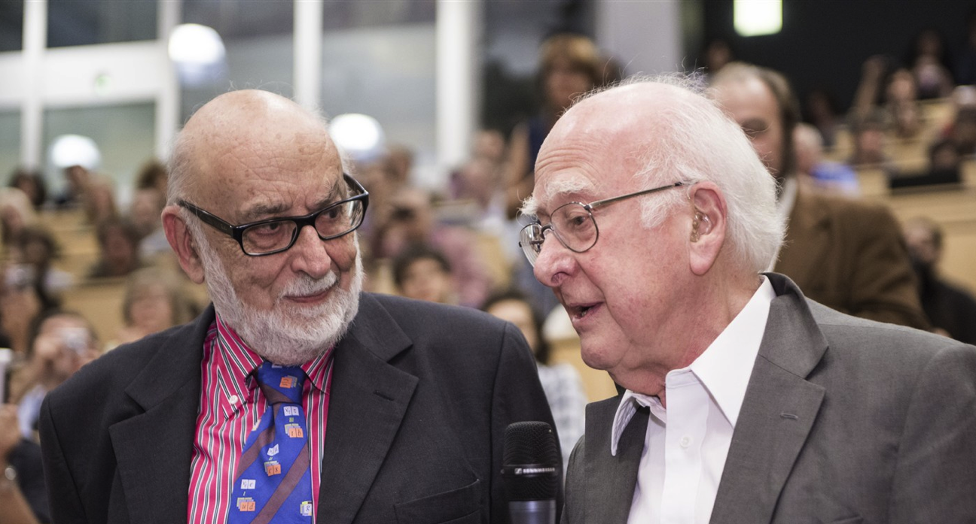
Nobel 2013: Englert ja Higgs
"for the theoretical discovery of a mechanism that contributes to our understanding of the origin of mass of subatomic particles, and which recently was confirmed through the discovery of the predicted fundamental particle, by the ATLAS and CMS experiments at CERN's Large Hadron Collider”.

Slide 13
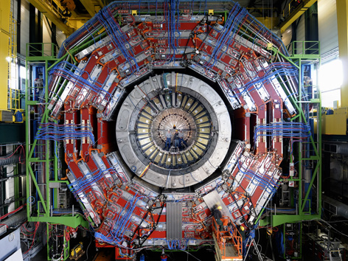
CERNin tutkimus tehdään kaikkien aikojen kookkaimmilla ja monimutkaisimmilla ilmaisimilla
Havaitakseen ja tallentaakseen signaaleja 600 miljoonasta protonitörmäyksestä sekunnissa, CERNin tutkijat rakentavat valtavia ilmaisia, jotka kykenevät mittaamaan minimaalisen pieniä hiukkasia suurenmoisella tarkkuudella.
Notes:
Point out the people in the middle of CMS. Also say that this photo was taken in a massive assembly hall on the surface.

Slide 14
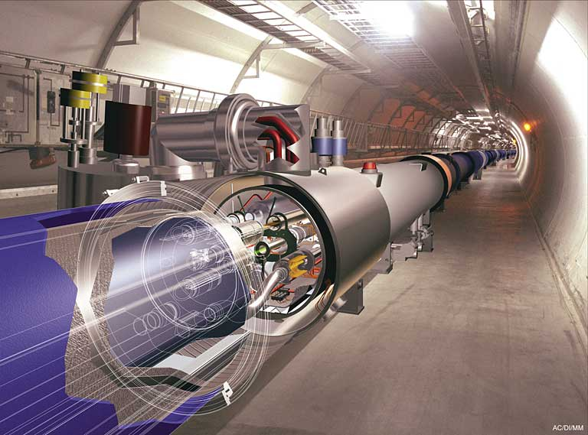
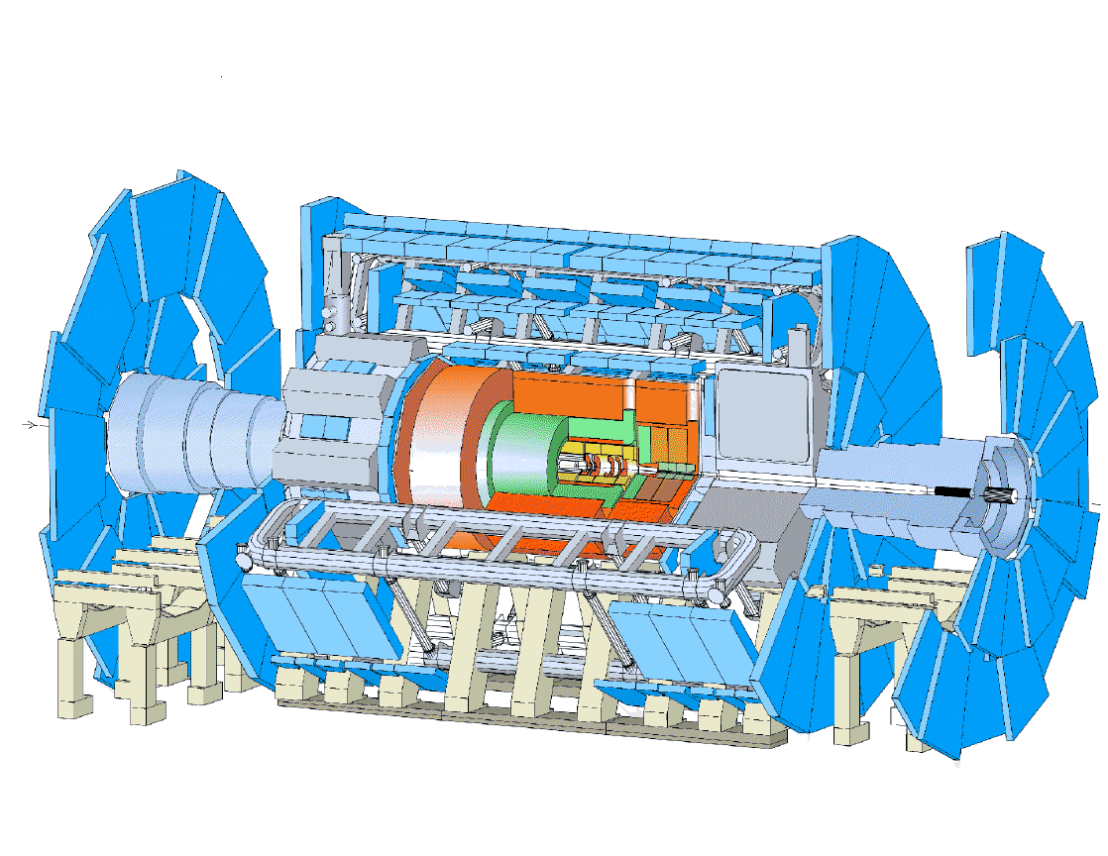
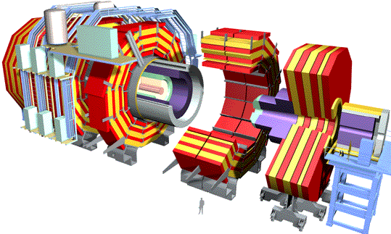
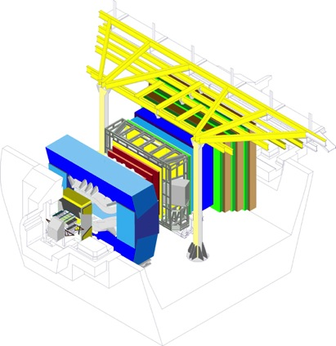
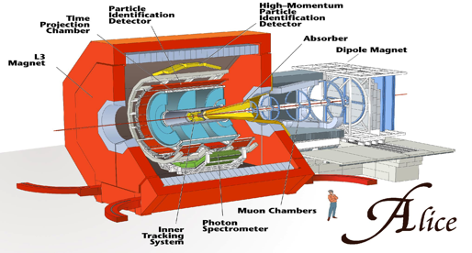
Neljä suurta LHC-koetta
ATLAS
A Toroidal
LHC Apparatus
CMS
Compact Myon Solenoid
ALICE
A Large Ion
Collider Experiment
LHCb
Notes:
14

Slide 15
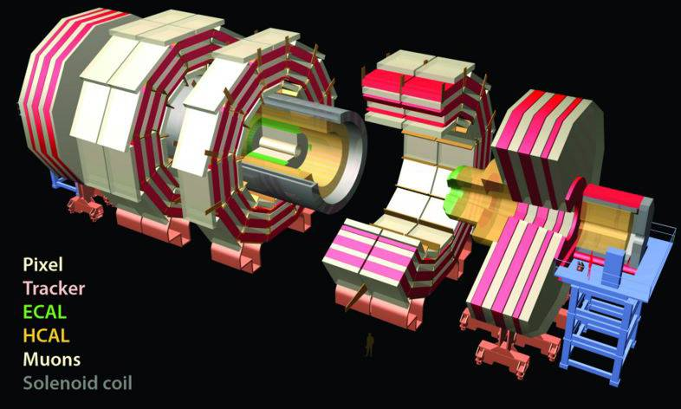
Esimerkki: CMS ilmaisin
Suunnittelu ja rakentaminen vaati n. 2000 tutkijalta ja insinööriltä yli 20 vuotta
Halkaisija n. 15m ja pituus 29m
Painaa 14000 tonnia eli n. kaksi kertaa niin paljon kuin Eiffel-torni
CMS:n solenoidi-magneetti on suurin ja voimakkain koskaan rakennettu
Notes:
This slide only works on PC. It uses a “flash” animation with a plug-in that can be found at: http://members.fortunecity.com/birbilis/QT4Delphi
When this is displayed you can put the mouse on the image and drag it around. The younger audiences in particular love this!
15

Slide 16
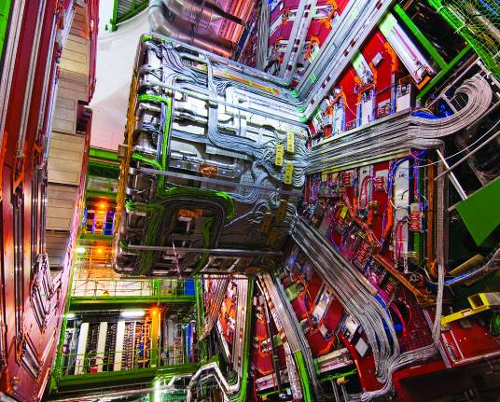
…rakennettu hämmästyttävällä tarkkuudella…
CMS-ilmaisin on kuin 75 miljoonan pikselin 3-ulotteinen kamera, joka ottaa 40 miljoonaa kuvaa sekunnissa
Notes:
Good to ask the members of the audience if they have digital cameras – most have of course. Point out that the “75 Mpixels” of CMS isn’t massively different to a modern camera – but we take photos in 3-D 40 million times a second – with the hope that occasionally one of those photos contains something interesting.

Slide 17
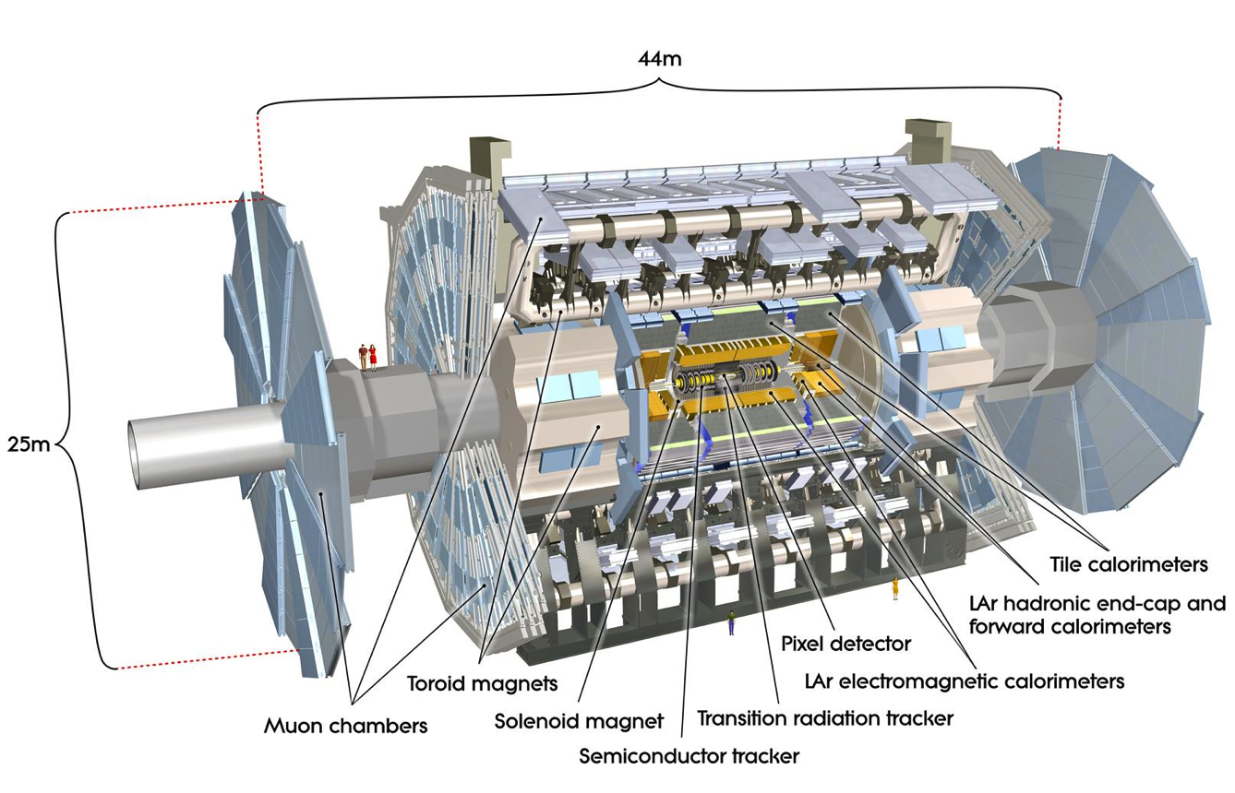
Vertailun vuoksi: Atlas-ilmaisin
Notes:
Good to ask the members of the audience if they have digital cameras – most have of course. Point out that the “75 Mpixels” of CMS isn’t massively different to a modern camera – but we take photos in 3-D 40 million times a second – with the hope that occasionally one of those photos contains something interesting.

Slide 18
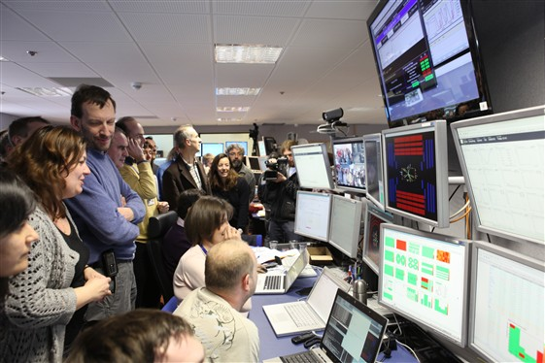
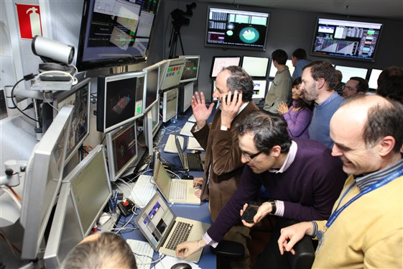
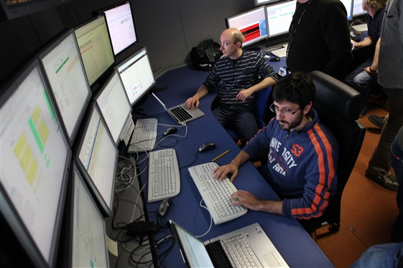
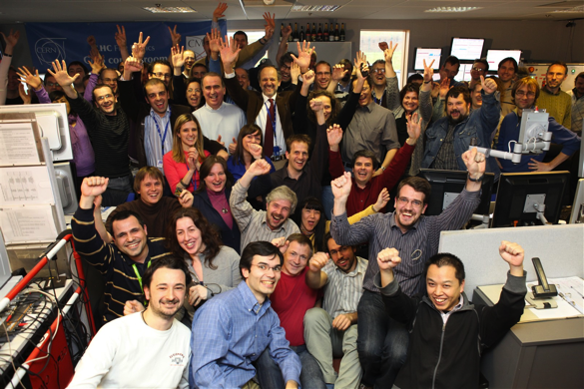
Ilmaisimen kontrollihuone
ajon aikana miehitys 24/7

Slide 19
Hieman yleistietoa CERNistä

Slide 20
CERN (2016)
Budjetti: 1127,9 miljoonaa CHF
22 jäsenmaata:
  Alankomaat, Belgia, Bulgaria, Espanja, Iso-Britannia, Israel, Italia, Itävalta, Kreikka, Norja, Portugali, Puola, Ranska, Romania, Ruotsi, Saksa, Slovakia, Suomi, Sveitsi, Tanska, Tsekki, Unkari
Liitännäisjäsenet: Kypros, Pakistan, Serbia, Turkki, Ukraina
Tarkkailijat:
  Euroopan Komissio, Intia, Japani, Turkki, UNESCO, Venäjä, Yhdysvallat

Slide 21
CERNin mandaatti
Palvelulaitos:
  rakentaa suuret kiihdyttimet eurooppalaisten (ja muiden maiden) hiukkasfyysikoiden käyttöön
Tekee tutkimus- ja kehitystyötä hiukkasilmaisimien ja uusien kiihdyttimien rakentamiseksi sekä niiden soveltamiseksi muille aloille.
  CERNissä tehdään siten hiukkasfysiikkaa, ydinfysiikkaa, materiaalifysiikkaa, ja kehitetään sovellutuksia esim. lääketieteeseen
Osallistuu oman fyysikkoryhmän avulla hiukkasfysiikan kokeisiin. CERNin tutkimusfyysikoita on alle sata kokonaishenkilökunnasta (tot. 2500).

Slide 22
Tutkimustyö CERNissä
Suuret koelaitteistot kiihdyttimien yhteyteen rakennetaan yliopistojen ja tutkimuslaitosten toimesta, yhteisellä rahoituksella (vastuut ja rahoitus sovitaan Memorandum of Understanding asiakirjoilla)
Noin 10000 tutkijaa tekee tutkimustyötä CERNissä, oleskellen siellä viikosta vuosiin projektin tilanteen ja edistymisen mukaan. Rahoitus pääasiassa omien instituuttien toimesta.
CERNiä ei siis olisi ilman yliopistoja ja kansallisia tutkimuslaitoksia. Kaikki suuret eurooppalaiset yliopistot ovat CERNin tutkimuksessa mukana.

Slide 23
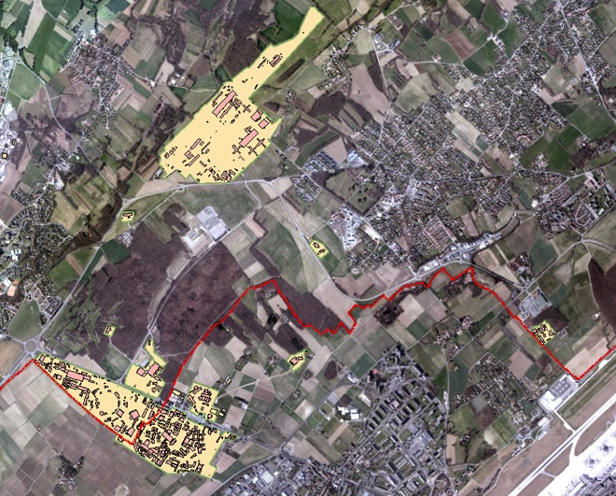
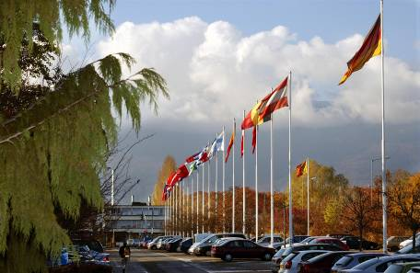
Jokaisena arkipäivänä yli 10000 henkeä tulee CERNiin töihin
Joukossa fyysikkoja, insinöörejä, teknikkoja, asentajia, hallintohenkilökuntaa…

Slide 24
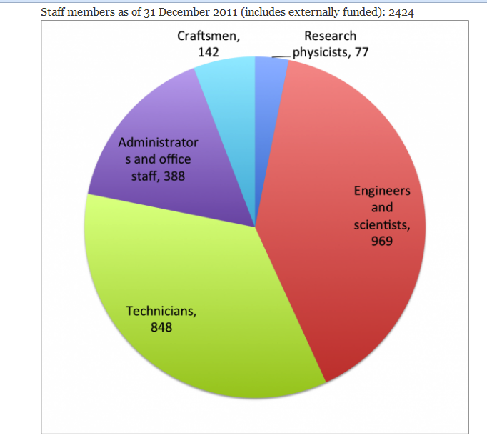
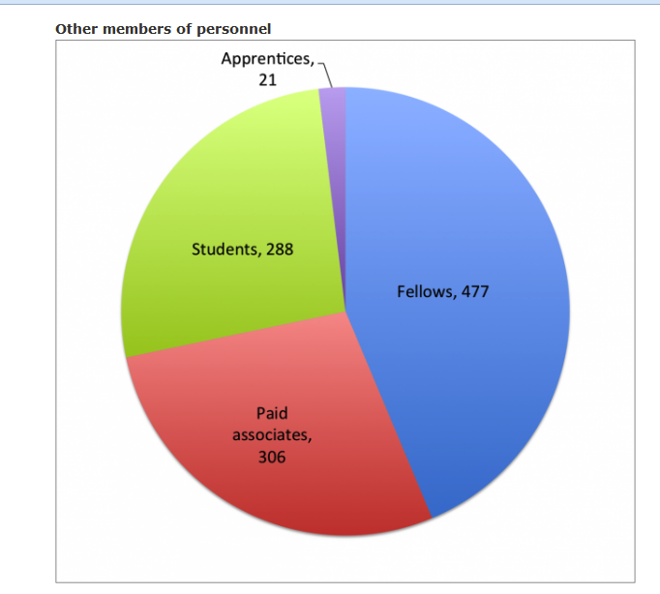
CERNin henkilökunta

Slide 25
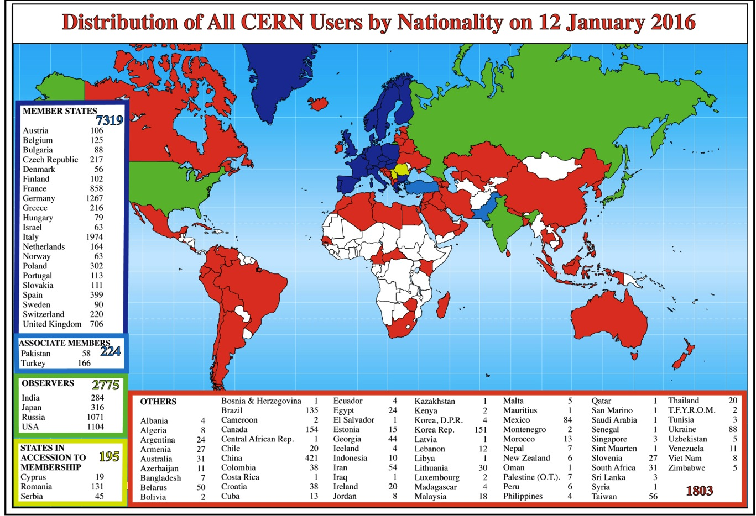
CERNin käyttäjät tulevat kaikkialta maailmasta
CERNin henkilökunta: 28 staff, 10 fellow, 4 doctoral student, 4 technical student

Slide 26
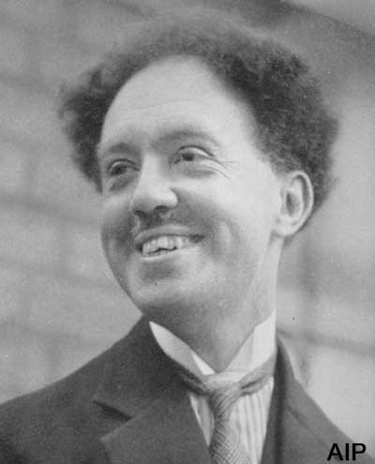
CERNin lyhyt historia – idea
1949: Ehdotus Eurooppalaisen tutkimuslaitoksen perustamisesta – Louis de Broglie
  Pysäytettävä aivovuoto Euroopasta
  Edistettävä rauhan säilymistä Euroopassa

Slide 27
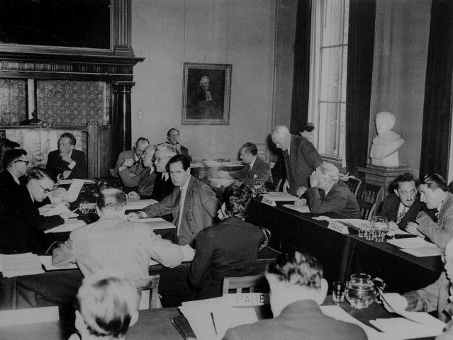
CERNin lyhyt historia – perustaminen
1950-1951: Diplomaattista taustatyötä – Isidor Rabi, Pierre Auger, François de Rose
1952-1953: Conseil Européen pour la Recherche Nucléaire – CERN, Geneve valitaan CERNin sijantipaikaksi

Slide 28
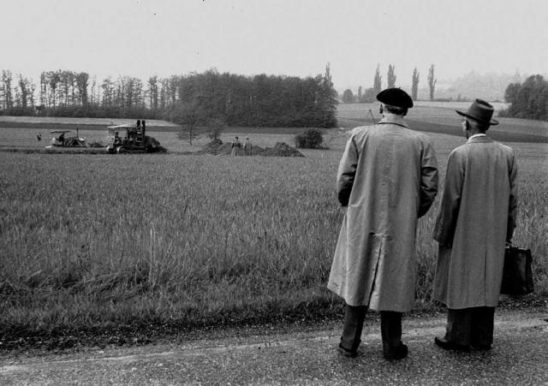

CERNin lyhyt historia – paikka ja aika
1954: Rakentaminen alkaa toukokuussa, peruskirjan ratifiointi 29.9.1954 – CERNin syntymäpäivä

Slide 29
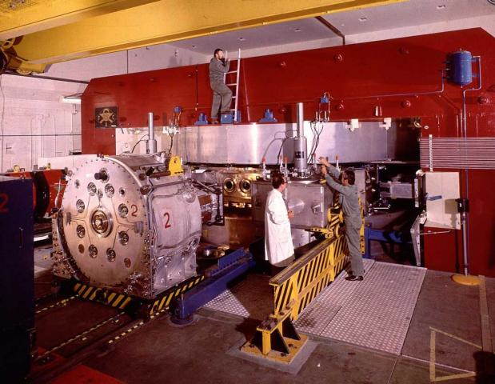
CERNin lyhyt historia – laitteisto
1957-1990: CERNin ensimmäinen hiukkaskiihdytin – Synchrocyclotron
1959-: Proton Synchrotron (PS)
1971-1984: ISR – ensimmäinen rengastörmäytin
1976-: SPS
1989-2000: LEP
2008-: LHC
Tulevaisuus?: HL-LHC, CLIC, FCC, …

Slide 30
CERNin lyhyt historia – tärkeimpiä löytöjä ja saavutuksia
1968: Monilankaverrannollisuuskammio – Nobel 1992, Georges Charpak
1972: Stokastinen jäähdytys – Simon van der Meer
1973: Neutraalit virrat löydetään PS:n Gargamelle-kokeessa – Nobel 1979, Sheldon Glashow, Abdus Salam, Steven Weinberg
1983: W- ja Z-hiukkaset löydetään SPS:n UA1- ja UA2-kokeissa – Nobel 1984, Carlo Rubbia, Simon van der Meer
1989: World Wide Web – Tim Berners-Lee
1995: Ensimmäiset atomit antiainetta tehdään LEAR:in PS210-kokeessa
2012: Higgs:in-hiukkanen löydetään LHC:n CMS ja Atlas-kokeissa – Nobel 2013, Peter Higgs, François Englert

Slide 31
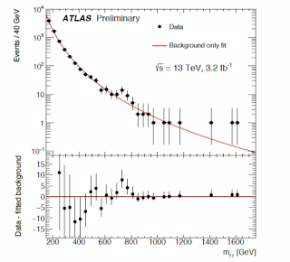
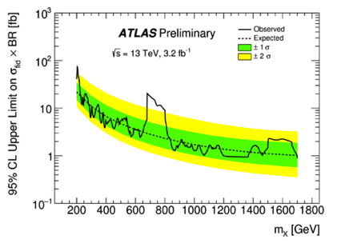
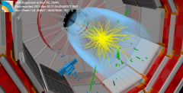
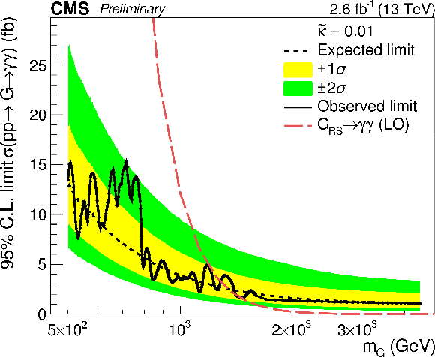
Tieteen arkea: uusia löytöjä?
Vuoden 2015 lopulla sekä Atlas ja CMS ilmoittivat näkevänsä heikon signaalin di-fotonikanavassa n. 750 GeV:n alueella
Merkitsevyydet silloin vielä selvästi alle löytöön tarvitavan 5σ
Mahdollisuuksia:
  Toinen Higgs?
  Jotain muuta?
  Ei mitään?

Slide 32
Tieteen arkea: uusia löytöjä?
Vuoden 2015 lopulla sekä Atlas ja CMS ilmoittivat näkevänsä heikon signaalin di-fotonikanavassa n. 750 GeV:n alueella
Merkitsevyydet silloin vielä selvästi alle löytöön tarvitavan 5σ
Mahdollisuuksia:
  Toinen Higgs?
  Jotain muuta?
  Ei mitään?

Slide 33
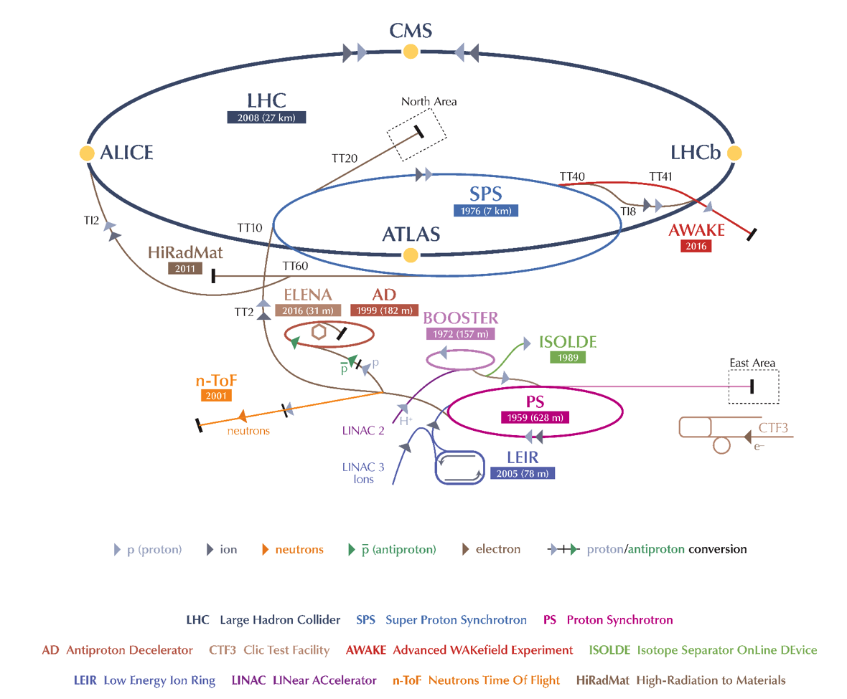
CERNin kiihdytinsuihkut ja kokeet

Slide 34
CERNin kiihdyttimet
LHC: 7+7 TeV Large Hadron Collider, ympärysmitta 27 km
SPS: 450 GeV Super Proton Synchrotron,
ympärysmitta 6.9 km
PS: 28 GeV Proton Synchrotron
LINAC-2, 3, 4: Injektorit suuremmille kiihdyttimille, joissa hiukkassuihkut synnytetään
ISOLDE: Booster-ISOLDE isotooppiseparaattori
AD: 100 MeV/c Antiproton Decelerator
CTF3: 150 MeV CLIC Test-Facility, elektronisuihku

Slide 35
CERNin kokeet
LHC, 7 aktiivista: ALICE, ATLAS, CMS, LHCb, LHCf, MoEDAL, TOTEM
SPS, 5 aktiivista: COMPASS, NA61/SHINE, NA62, NA63, OPERA, ICARUS
PS, 5 aktiivista: CLOUD, DIRAC, n_TOF, 2 jotka eivät tarvitse suihkua: CAST, OSQAR
AD, 6 aktiivista: ACE, AEgIS, ALPHA, ASACUSA, ATRAP, BASE
ISOLDE: 68 aktiivista, 57 valmisteilla
CTF3: R&D tulevaisuuden lineaarikiihdytintä varten
AMS: Asennettu ISS:lle, kontrolli CERNistä

Slide 36
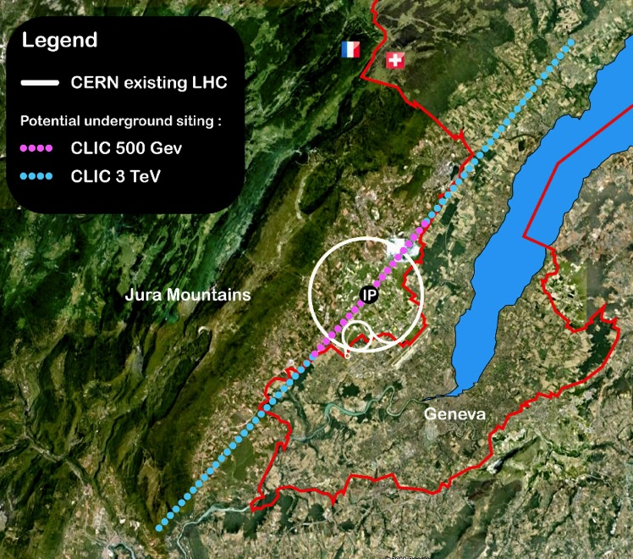
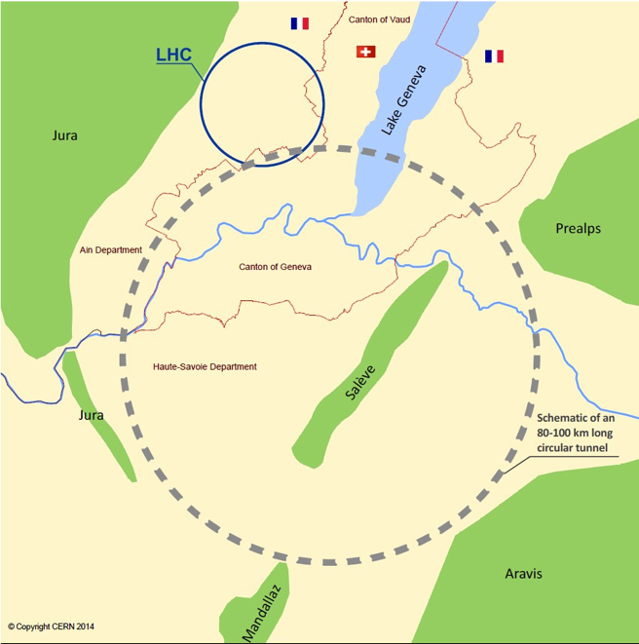
CERNin tulevaisuus? – Think Big!
Compact Linear Collider (CLIC)
Future Circular Collider (FCC)

Slide 37
Suomi ja CERN

Slide 38
Suomi CERNissä
Jäsen vuodesta 1991, tämänhetkinen jäsenmaksu n. 14 milj. EUR (1,36% kokonaisbudjetista)
Suomalaiset tutkijat CERNin tutkimuksessa vuodesta 1966 (aluksi Helsingin yliopistosta, sittemmin TKK:sta ja Jyväskylän yliopistosta)
Fysiikan tutkimuslaitos (HIP) koordinoi suomalaista tutkimusta CERNissä.
  Mukana Helsingin yliopisto, Jyväskylän yliopisto, Lappeenrannan Teknillinen yliopisto ja Tampereen Teknillinen yliopisto.
Suomalaisia CERNissä n. 65, joista n. 2/3 CERNin palkoilla, muut muutamaa poikkeusta lukuunottamatta HIPin palkkaamia.

Slide 39
Fysiikan tutkimuslaitos
Helsinki Institute of Physics (HIP)
Mandaatti:
  Fysiikan perustutkimus sekä soveltava tutkimus
  Fysiikan tutkimus ja teknologian kehitystyö kansainvälisissä kiihdytinlaboratorioissa
Tohtorikoulutus fysiikassa ja teknologiassa
Kansallinen koordinaatiotehtävä:
  Suomalainen tutkimusyhteistyö CERNissä, Fermin laboratoriossa (Chicago, USA), ja FAIR-tutkimuslaitoksessa (Darmstadt, Saksa, rakenteilla)

Slide 40
Missä olemme mukana
Kokeelliset hiukkasfysiikan tutkimusprojektit: CMS, TOTEM, ALICE
Kokeelliset ydinfysiikan tutkimusprojektit: ISOLDE
Yhteistyö teoreettisessa fysiikassa
Muut aktiviteetit: CLIC-kehitystyö, CLOUD-koe
Lukioiden leirikoulujen järjestäminen, opettajien täydennyskoulutus

Slide 41

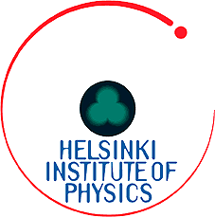
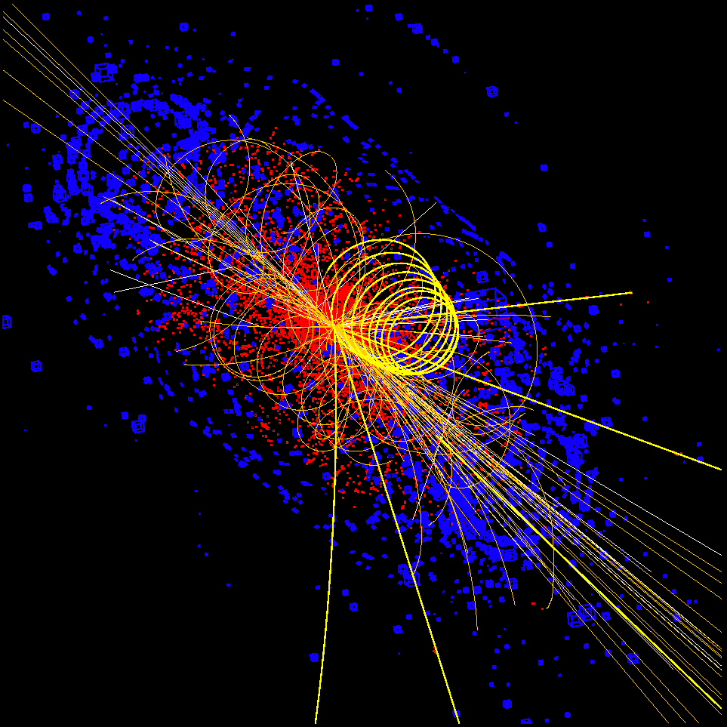
CMS-koe
Protoni-protoni-törmäysten
Tutkiminen 14 TeV:n energialla
Tieteellinen tavoite:
Aineen perusrakenteen ja
Maailmankaikkeuden alkuhetkien
rakenteen selvittäminen :
Higgsin bosonien etsintä (vuoteen 2012…) ja mittaus
”Uuden fysiikan” etsintä (supersymmetria, ylimääräiset ulottuvuudet …)
Notes:
41

Slide 42
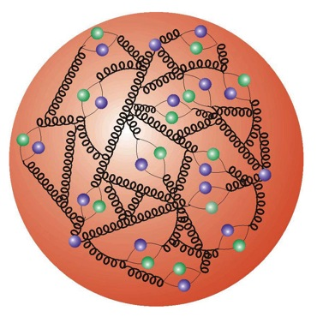
TOTEM - koe
Protoni-protoni-sironnan vaikutusalan mittaus.
Etusuunnan (diffraktiivisen) sironnan tutkimus. Täydentää
CMS-koetta.
Tutkimustavoite:
Protonin rakenteen
tutkimus
Notes:
42

Slide 43

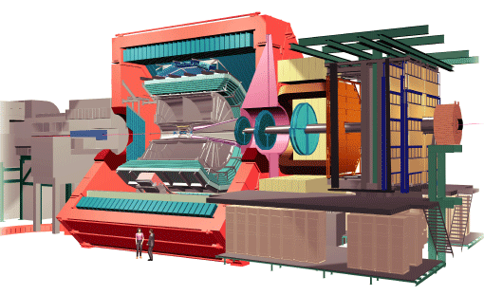
ALICE
Tutkii raskaitten ionien (Pb, Ca) törmäyksiä
Tavoite: Ydinaineen ominaisuuksien tutkimus,
Kvarkki-gluoniplasman synnyttäminen ja tutkimus, varhaisen maailmankaikkeuden olosuhteitten simulointi
Notes:
43

Slide 44
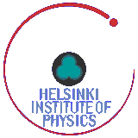
ISOLDE
Hiukkasuihkujen käsittelylaitteisto lyhytikäisten ytimien tutkimusta varten
Tavoite: ytimien rakenteen tutkimus, astrofysiikan ilmiöiden tutkimus, materiaalifysikan tutkimus
Suomessa Jyväskylän yliopisto aktiivinen ISOLDElla.
Notes:
44

Slide 45

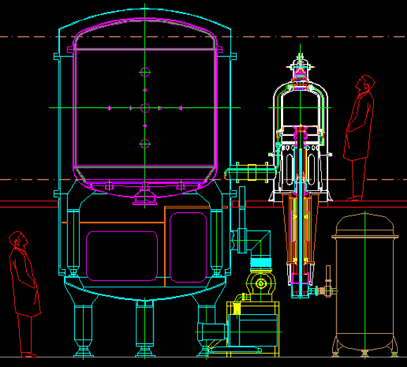
CLOUD - projekti
Tutkii kosmisen säteilyn vaikutusta pilvien muodostumiseen laboratoriokokein
Tavoite: kosmisen säteilyn merkityksen selvittäminen ilmaston muutoksessa.
Käyttää CERNin kiihdyttimillä aikaansaatuja hiukkasuihkuja kosmisten säteiden simulointiin. Hiukkaset ammutaan sumukammioon, jossa jäljitellään maapallon yläilmakehän olosuhteita.
Kansainvälinen projekti, jossa Helsingin
yliopiston Fysiikan laitos on mukana.
(Prof. Markku Kulmalan ryhmä)
Hiukkasuihku
Notes:
45

Slide 46
Onko joku vielä hereillä?
Jos on, niin kiitos tarkkaavaisuudesta!

